Slide 1
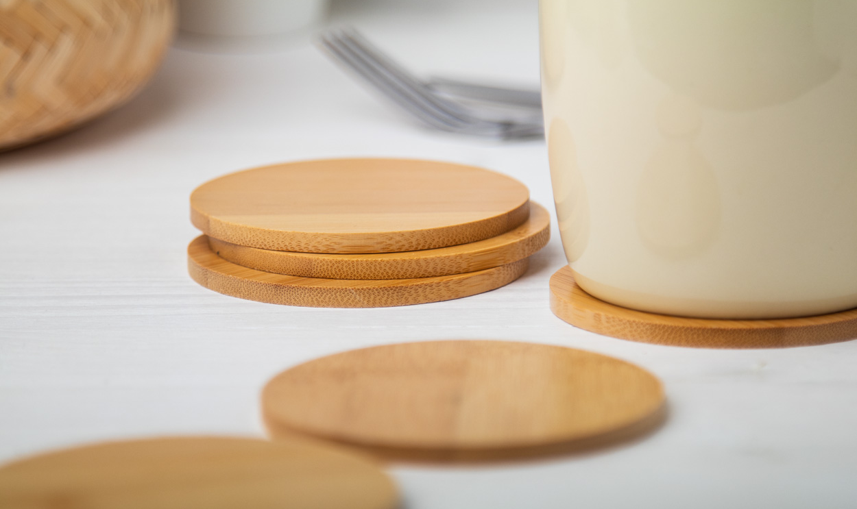
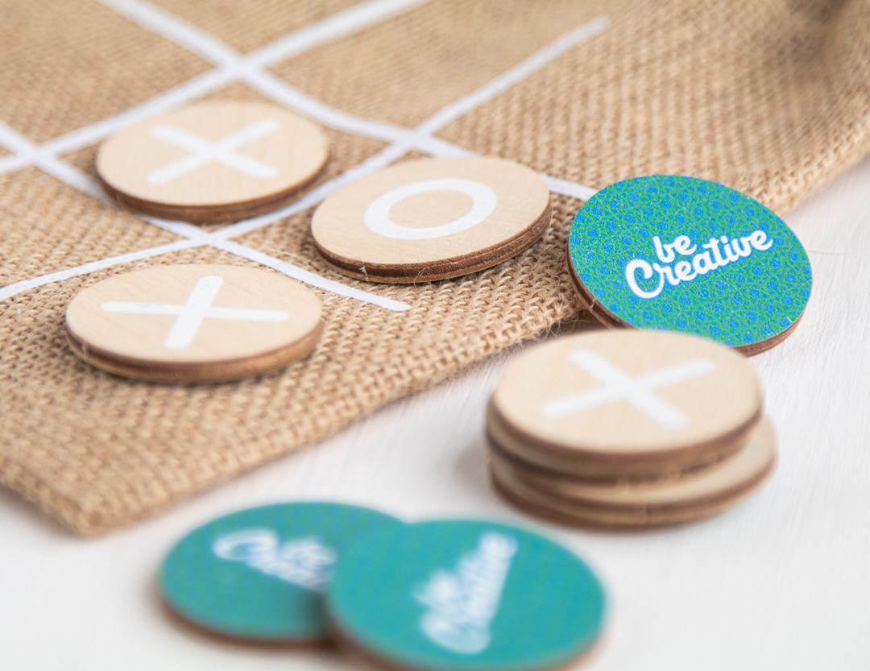
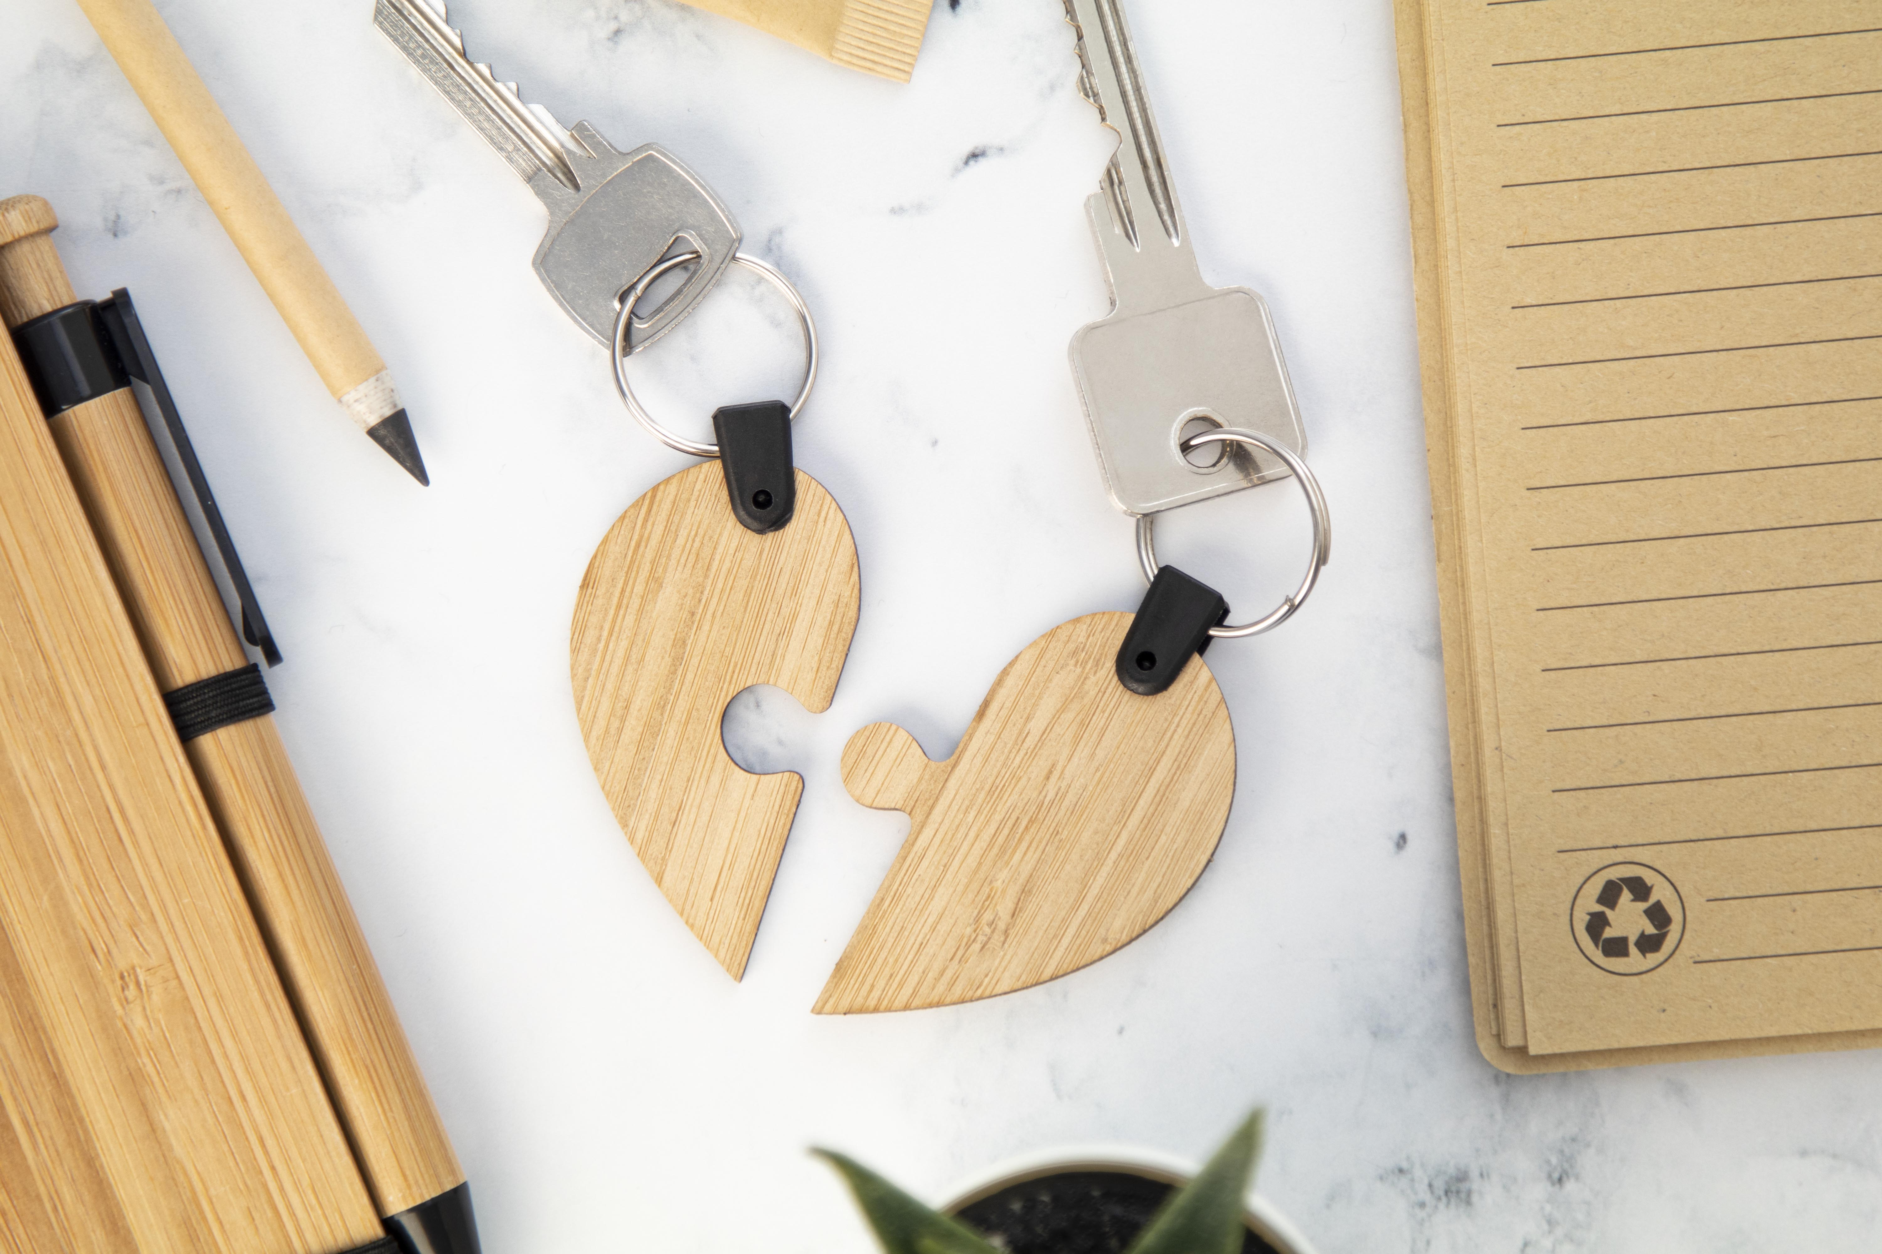
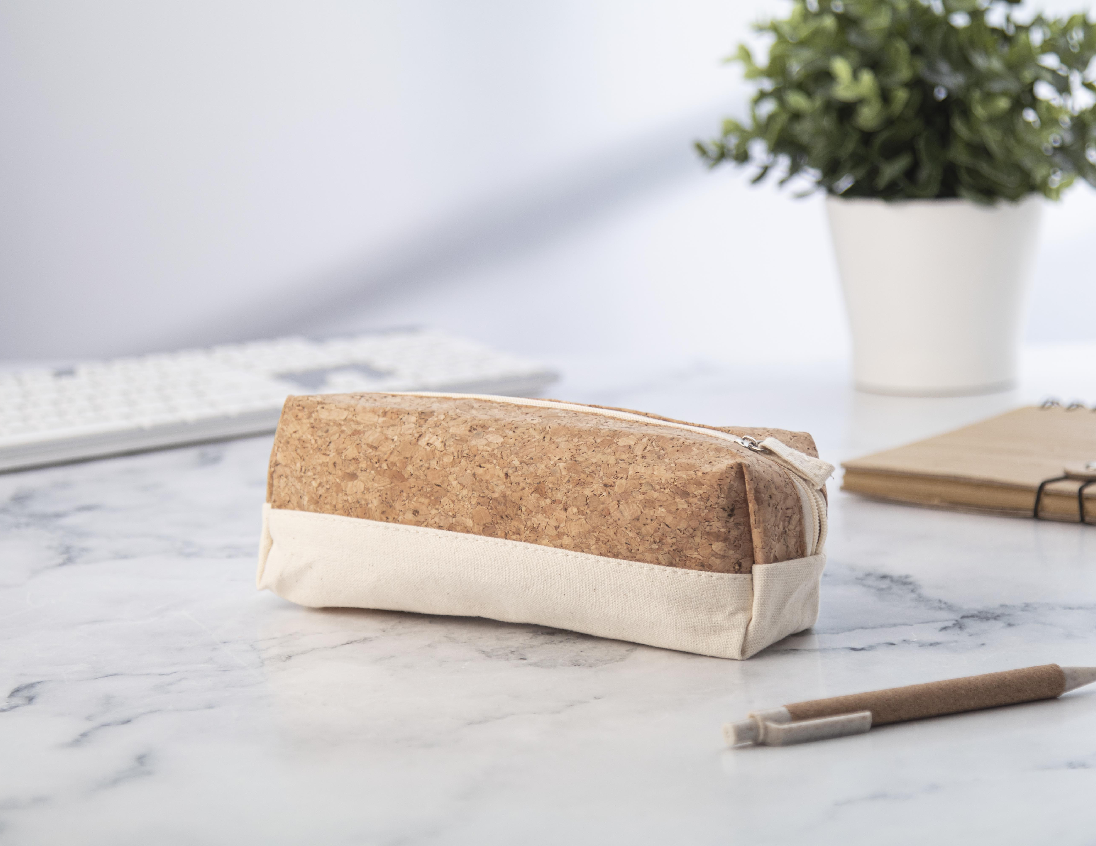
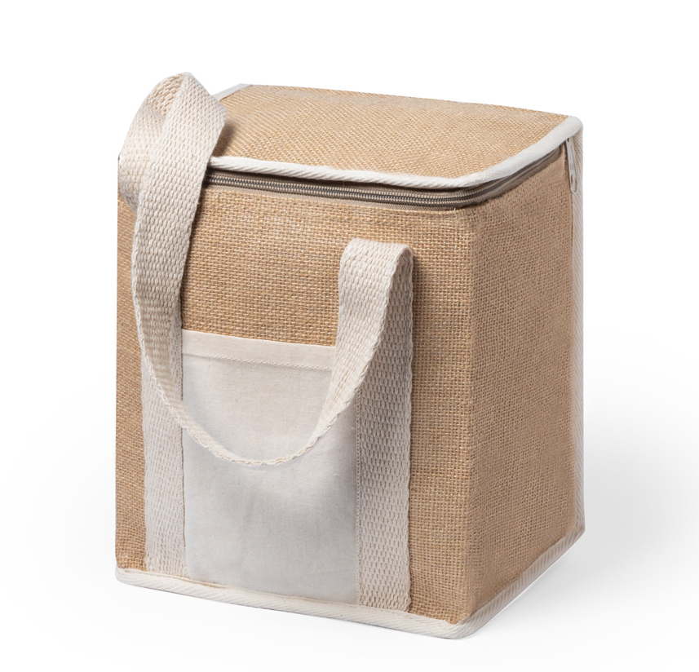
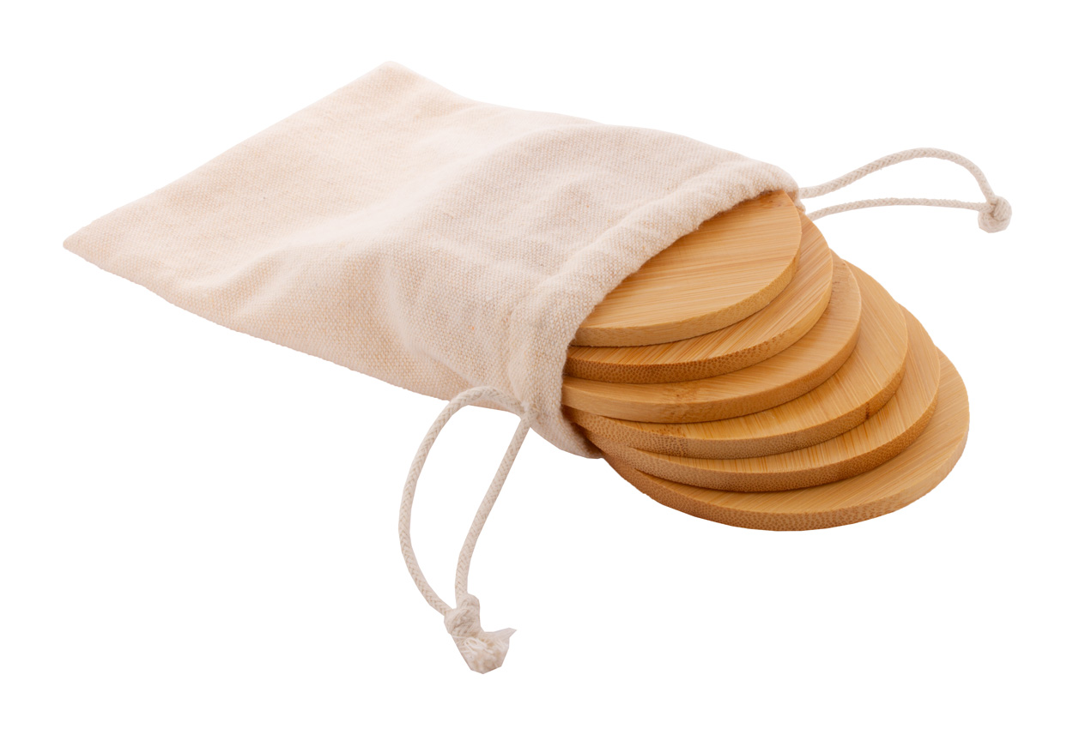
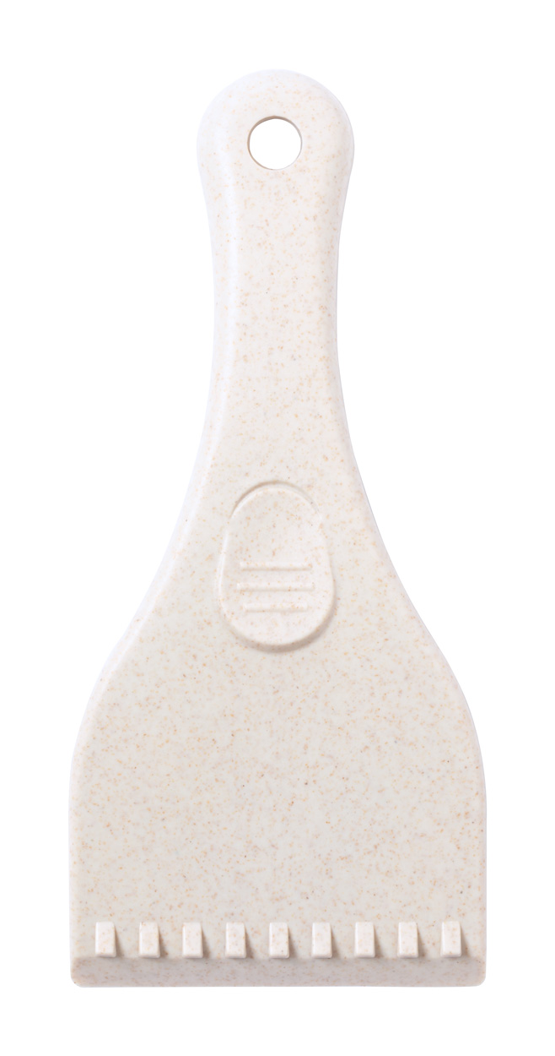
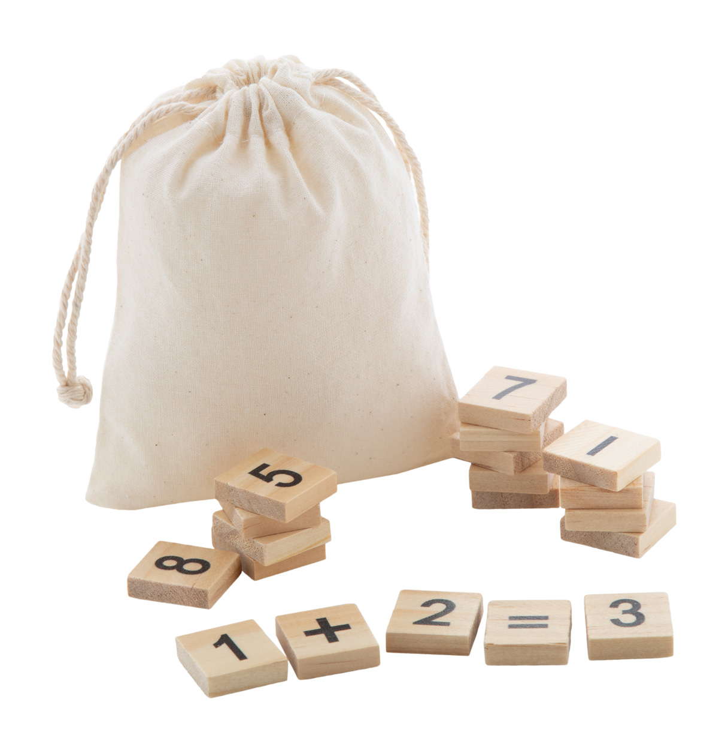
Geben Sie Ihre Kontaktdaten hier ein!
Bleibe mit der Natur verbunden!
Die GO GREEN Kollektion hilft Dir dabei deine Werbeziele auf eine nachhaltige Weise zu erreichen. Wähle Artikel aus einer breiten Auswahl an natürlichen Materialien und verschaffe Dir ein umweltfreundliches Image.
JUX Creative AP716556
Individuelles Tic-Tac-Toe-Spiel aus Birkensperrholz mit 10 Spielsteinen und Jutetasche. Der Preis ist inkl.
00,00 EUR
Lozzle AP716565-A
Herzförmiger Doppelpuzzle-Schlüsselanhänger aus Bambussperrholz mit Metallringen.
00,00 EUR
Cobid AP800507-00
Reißverschluss-Stiftetasche aus natürlichem Kork und Baumwolle mit farblich abgestimmten Baumwollzipper. 00,00 EUR
Ponix
AP721989
Reißverschluss-Kühltasche aus laminierter Jute und Baumwolle mit Aluminiumbeschichtung.
00,00 EUR
ZhuliMax AP800491
6 runde Untersetzer aus Bambus, verpackt in einem Kordelzugbeutel aus Baumwolle.
00,00 EUR
Gunon
AP722678-00
Eiskratzer aus ökologischem Weizenstroh- und PP-Kunststoff.
00,00 EUR
CreaFelt Money AP716630
Individuelle Geldbörse aus RPET Filz mit vollfarbigen Druck auf der Lasche und Rückseite, RPET-Label. Der Preis ist inkl. Sublimationsdruck. 00,00 EUR
Geben Sie Ihre Aktionskonditionen hier ein!
.......
.......
.......
www.WriteYourWebsiteHere.com

